Slide 1

CHÀO MỪNG QUÝ THẦY CÔ GIÁO VỀ DỰ GIỜ
MÔN GIÁO DỤC ĐỊA PHƯƠNG - LỚP 6

Slide 2

TIẾT 3
CHỦ ĐỀ 2
DI SẢN VĂN HÓA VẬT THỂ TIÊU BIỂU Ở HÀ NỘI TỪ THỜI NGUYÊN THỦY ĐẾN THẾ KỈ X
(tiếp theo)

Slide 3

1
Di tích lịch sử, kiến trúc nghệ thuật và khảo cổ Cổ Loa
NỘI DUNG CHỦ ĐỀ 2
2
Những bảo vật quốc gia ở Hà Nội thời kì văn hóa Đông Sơn

Slide 4





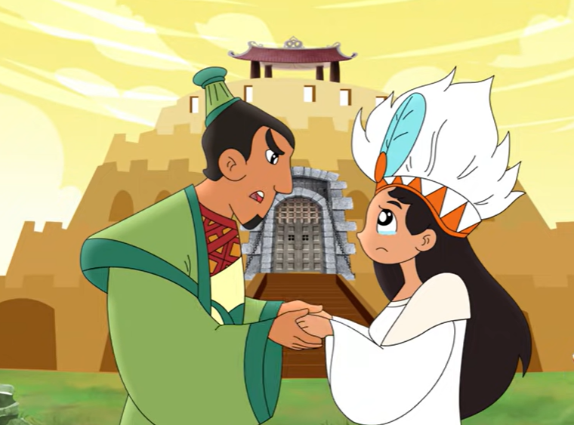
Dựa vào các hình ảnh trên hãy cho biết đó là câu chuyện gì? Dựng lại câu chuyện lịch sử về sự sụp đổ của nhà nước Âu Lạc?
Trong câu chuyện nhắc đến vũ khí gì khiến nhà vua trong câu chuyện chiến thắng nhiều trận đánh?

Slide 5
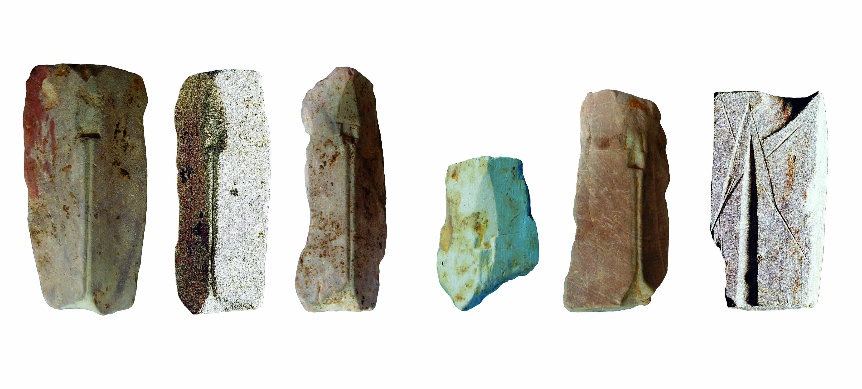
2. NHỮNG BẢO VẬT QUỐC GIA Ở HÀ NỘI THỜI KÌ VĂN HÓA ĐÔNG SƠN

Slide 6
a
Trống đồng Hoàng Hạ
b
Trống đồng Cổ Loa và bộ sưu tập lưỡi cày đồng
c
Sưu tập khuôn đúc Cổ Loa
2
Bảo vật QG ở HN thời kì VH Đông Sơn

Slide 7
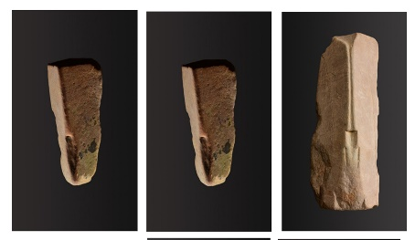
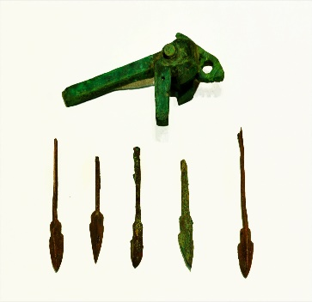
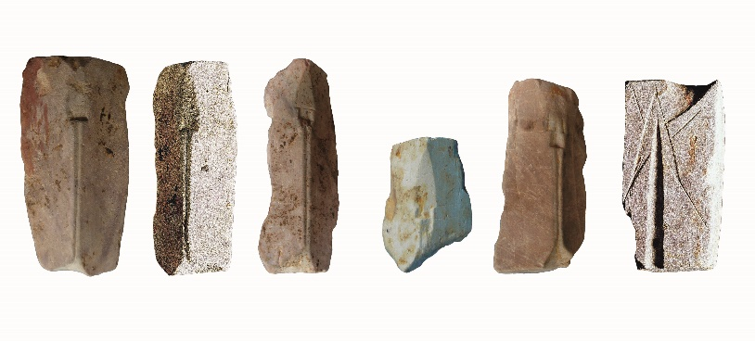
c
Sưu tập khuôn đúc Cổ Loa

Slide 8

2. Những bảo vật quốc gia ở Hà Nội thời kì văn hóa Đông Sơn
Nhiệm vụ: Chia lớp thành 4 nhóm
Hoạt động nhóm
+ Hoạt động nhóm hoàn thành phiếu học tập số 2.
+ Thảo luận đưa ra phương án trình bày nội dung tìm hiểu về sưu tập khuôn đúc Cổ Loa theo các hình thức tự chọn (đóng kịch, poster, kể chuyện, thuyết trình, mô hình, sơ đồ tư duy,…)
Thời gian: 5 phút hoạt động

Slide 9
PHIẾU HỌC TẬP SỐ 2
Tên bảo vật quốc gia: Sưu tập khuôn đúc Cổ Loa
Nơi phát hiện
Niên đại
Các đặc điểm chính
Ý nghĩa/giá trị của bảo vật
Năm công nhận Bảo vật quốc gia
Các câu chuyện liên quan
Hình ảnh/tranh vẽ

Slide 10

CÁC NHÓM TRÌNH BÀY

Slide 11


Slide 12



Slide 13


Slide 14



Slide 15
PHIẾU HỌC TẬP SỐ 2
Tên bảo vật quốc gia: Sưu tập khuôn đúc Cổ Loa
Nơi phát hiện | Đền Thượng trong thành Cổ Loa
Niên đại | Cách ngày nay khoảng 2000 năm
Các đặc điểm chính | Làm bằng đá sa thạch
Ý nghĩa/giá trị của bảo vật | Thể hiện thành tựu luyện kim nổi bật và sự tiến bộ về vũ khí chiến đấu trong thời Âu Lạc
Năm công nhận Bảo vật quốc gia | Tháng 12 năm 2020
Các câu chuyện liên quan | Mỵ Châu Trọng Thủy
Hình ảnh/tranh vẽ

Slide 16
c
Sưu tập khuôn đúc Cổ Loa

Slide 17

2. Những bảo vật quốc gia ở Hà Nội thời kì văn hóa Đông Sơn
c) Sưu tập khuôn đúc Cổ Loa
- Sưu tập khuôn đúc tập hợp khuôn đúc mũi tên làm bằng đá sa thạch, niên đại khoảng hơn 2000 năm.
- Thể hiện thành tựu luyện kim nổi bật và tiến bộ về vũ khí chiến đấu thời Âu Lạc.
- Tháng 12/2020, Sưu tập khuôn đúc Cổ Loa công nhận là Bảo vật quốc gia, trưng bày tại Khu di tích Cổ Loa.

Slide 18
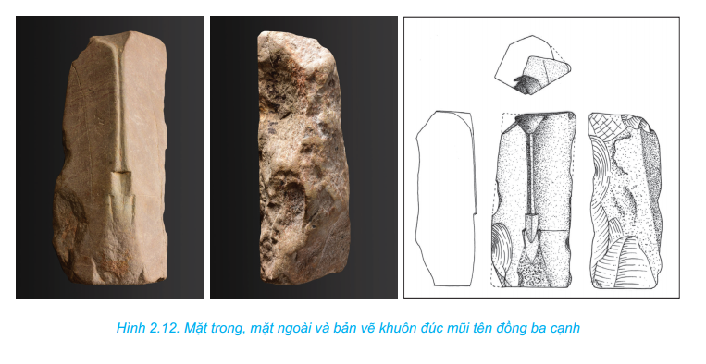
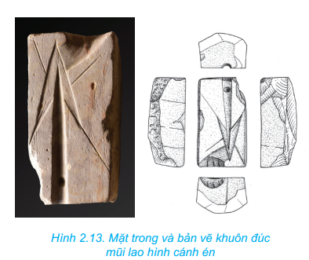
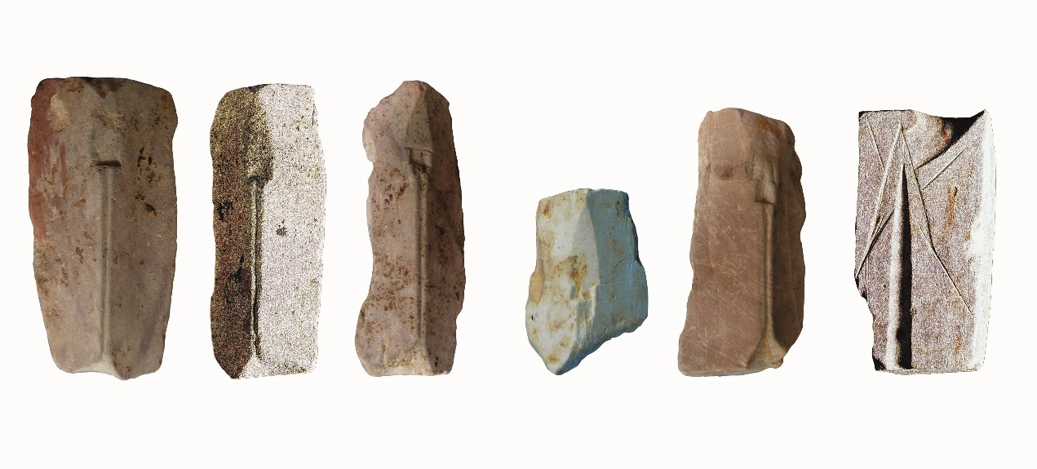
Một số hình ảnh về sưu tập khuôn đúc Cổ Loa

Slide 19



Slide 20
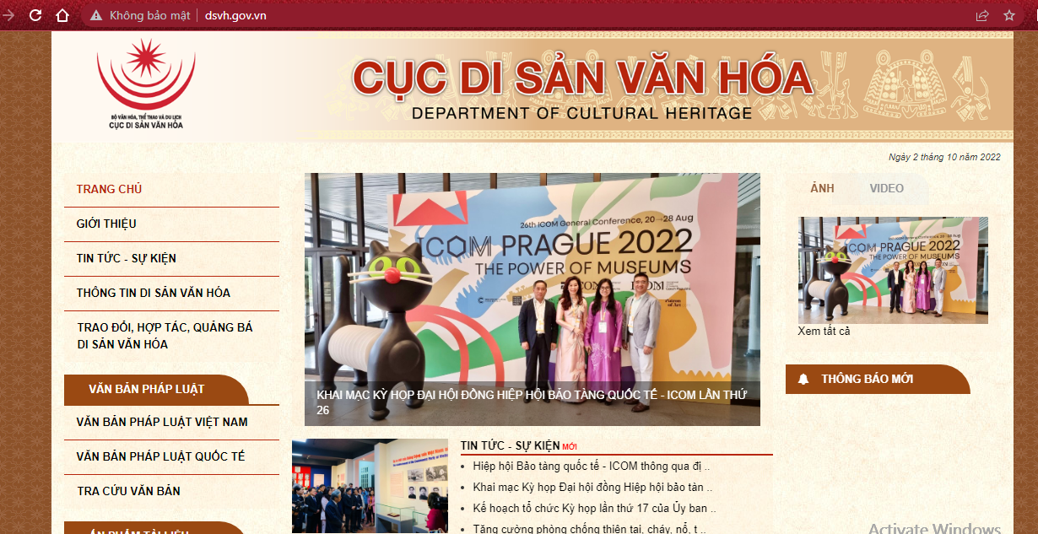
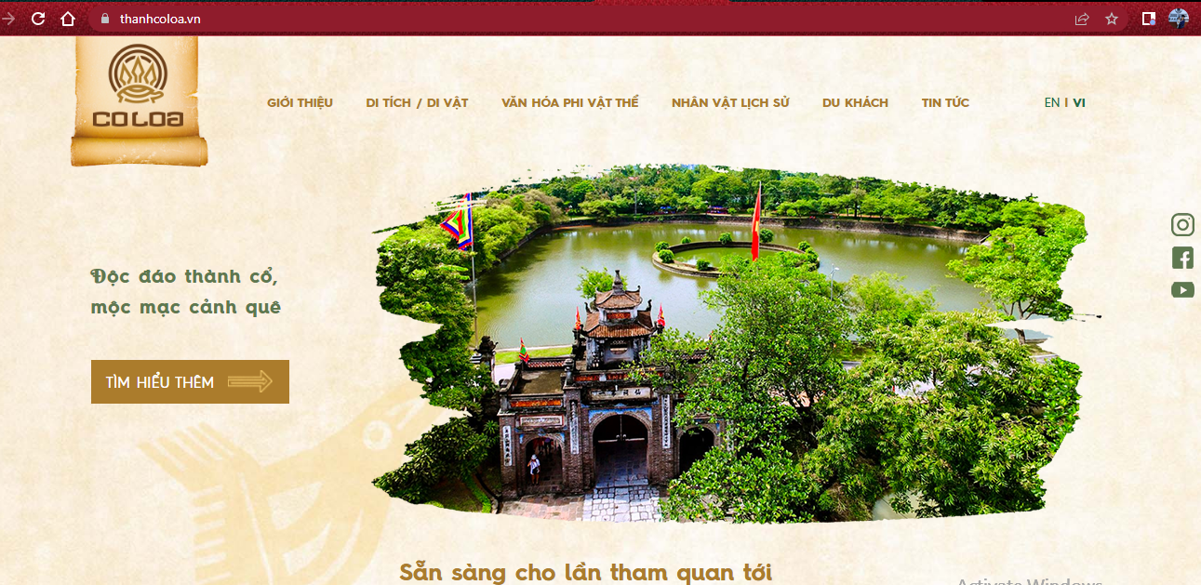
Một số trang web tham khảo
http://dsvh.gov.vn/
https://thanhcoloa.vn/

Slide 21
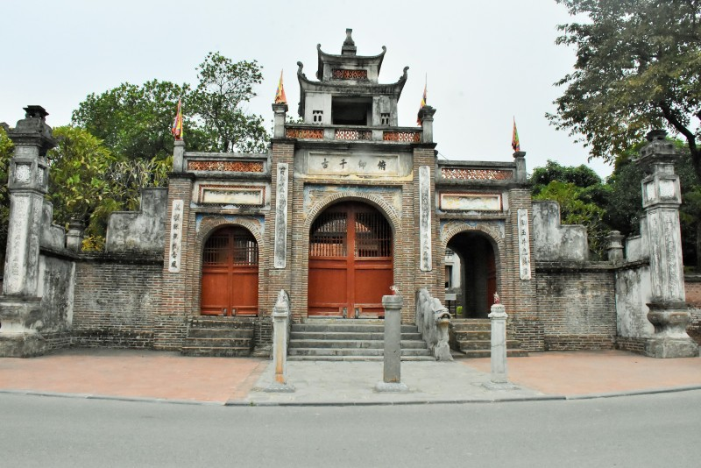
HƯỚNG DẪN VỀ NHÀ
Tham khảo 2 trang web giới thiệu ở phần Bạn có biết để tìm hiểu thêm thông tin về bảo vật quốc gia thời kì văn hóa Đông Sơn
Nhóm 1, 3 chuẩn bị phần so sánh trống đồng Hoàng Hạ và trống đồng Cổ Loa để trình bày trong tiết học tiếp theo
Nhóm 2, 4 chuẩn bị phần giá trị của di tích lịch sử, kiến trúc nghệ thuật và khảo cổ Cổ Loa
Lưu ý: có thể trình bày thông qua các hình thức tự chọn như poster, kịch, truyện, video, sơ đồ tư duy, tranh, …

Slide 22


